Slide 1
Erasmus +
Jazykový kurz ruštiny v Lotyšsku
Rok 2022

Slide 2
Lotyšsko , Riga
1.srpna – 12. srpna 2022

Slide 3
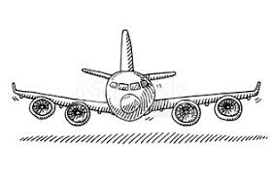
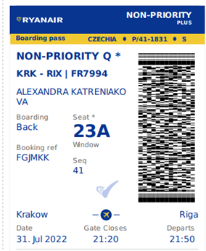
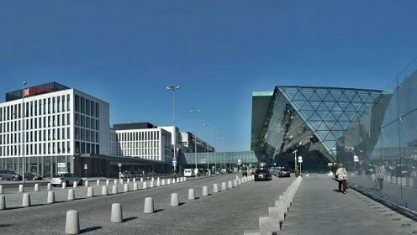
Erasmus + , jazykové vzdělávání učitelů
Odlétám do RIGY! Začíná můj jazykový kurz v Lotyšsku.
Аеропорт Краков

Slide 4
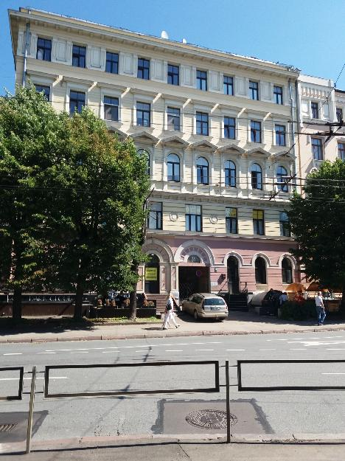
Добро пожаловать!
Toto je budova školy, kde jsem hned první den nastoupila jako studentka a usedla do školních lavic.
Russian Language Akademy
BORN

Slide 5
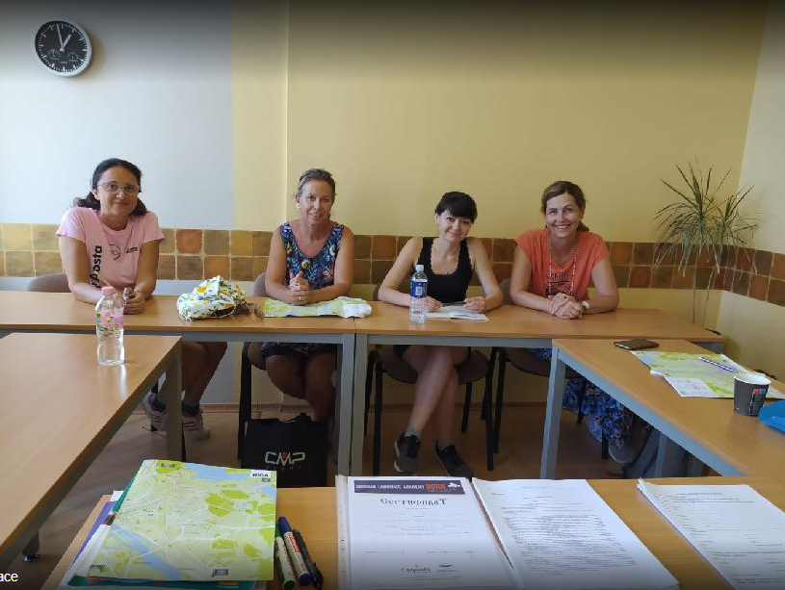
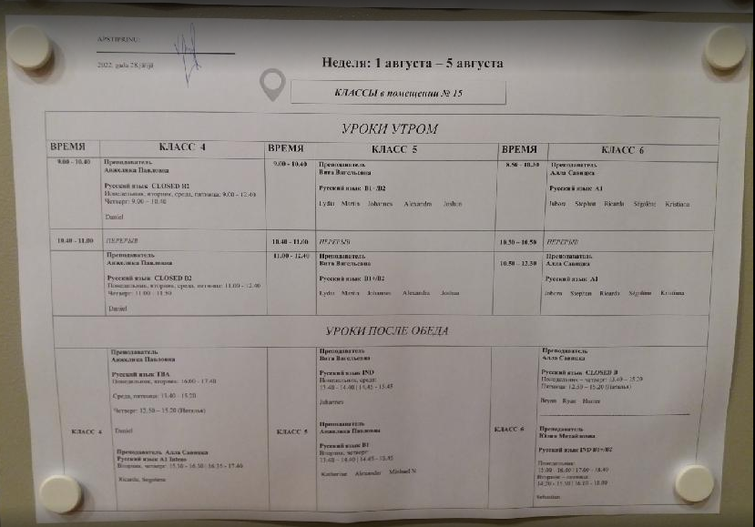
Mými spolužáky byli mladí lidé z celého světa. Některé kolegyně (z Itálie) přicestovaly, aby si doplnily své vzdělání v ruském jazyce, ale překvapila mě účast studentů z Anglie, Švýcarska a Ameriky, kteří si ruský jazyk vybrali proto, že se jim líbí.
Расписание уроков

Slide 6
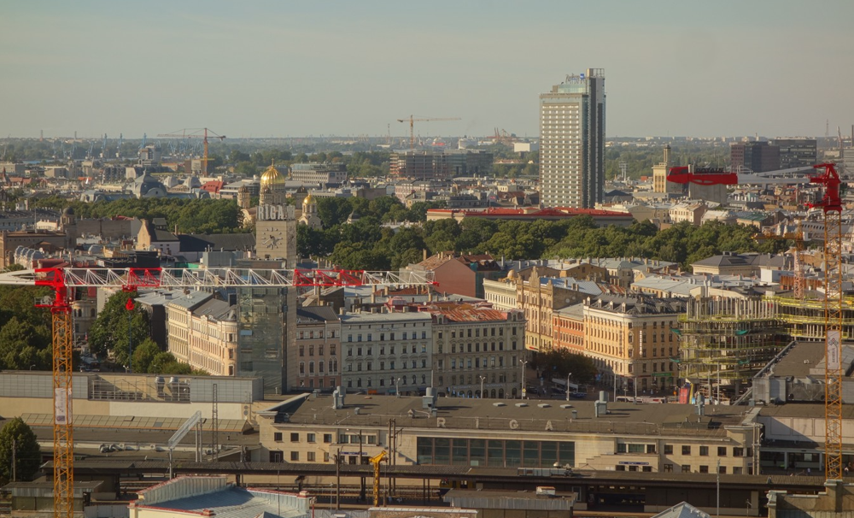
Рига столица Латвии

Slide 7
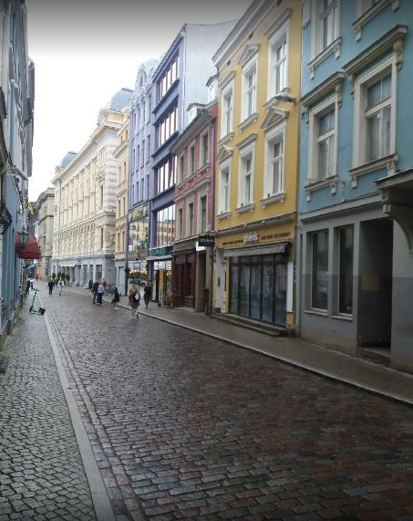
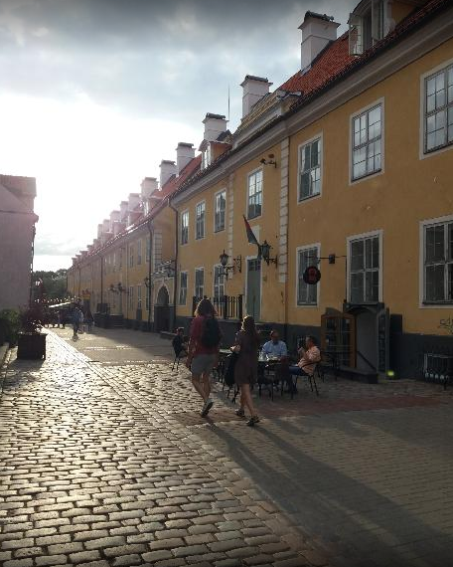
Během studia jsem měla také možnost se zapojit do společenských aktivit akademie, kde nám bylo umožněno absolvovat prohlídku města s průvodcem. Riga je město historických památek, budov, muzeí a divadel.

Slide 8
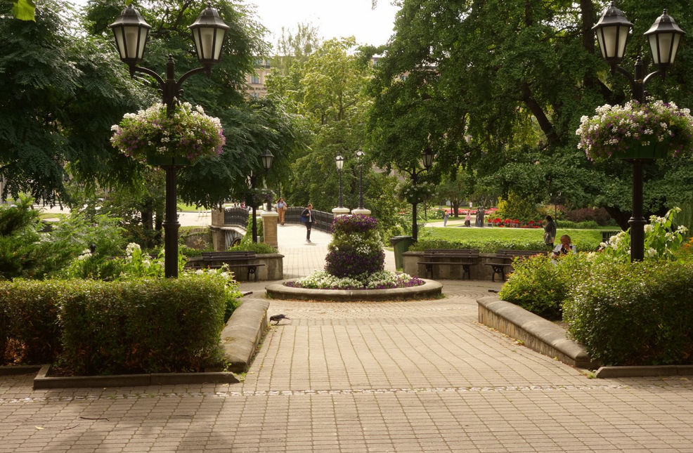
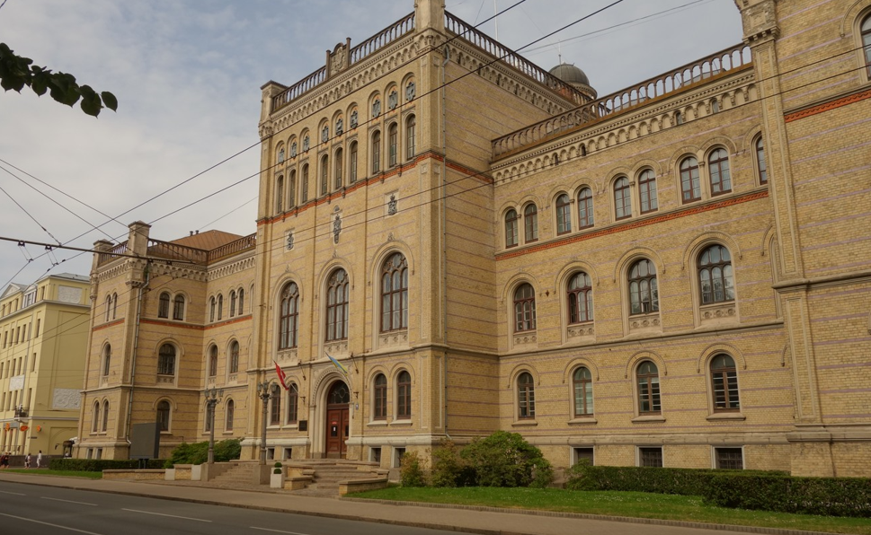
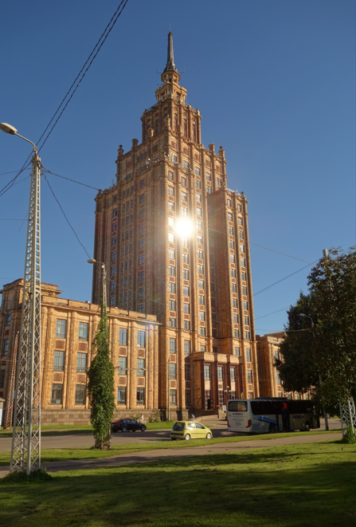
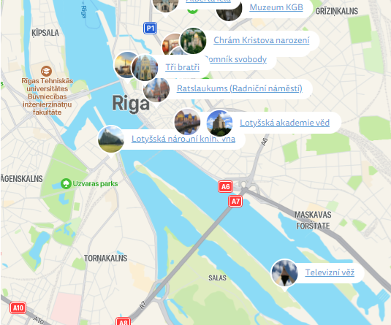
Zvu vás na procházku městem. Приглашаю вас на прогулку городом.
městský park
Vysoká škola
Lotyšská akademie věd

Slide 9
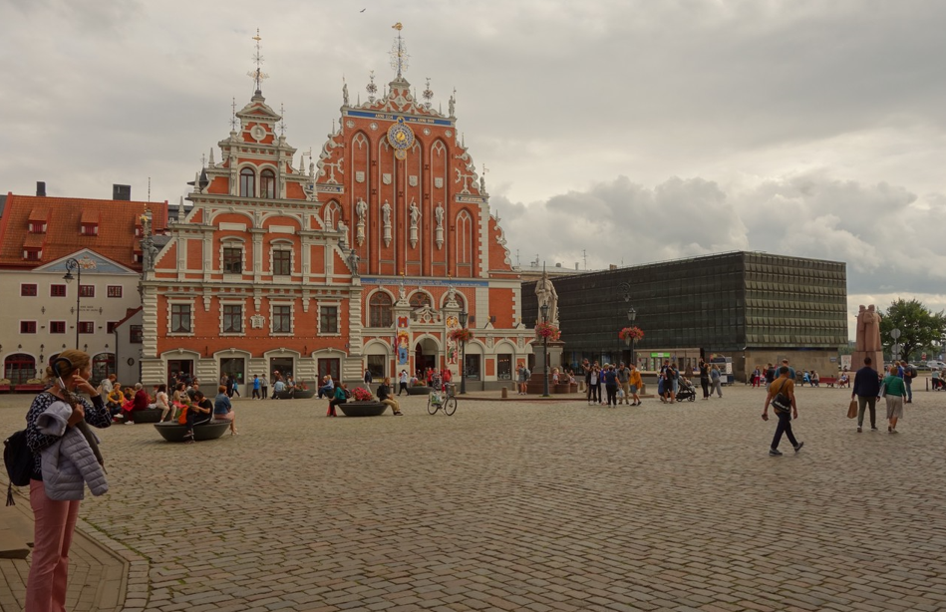
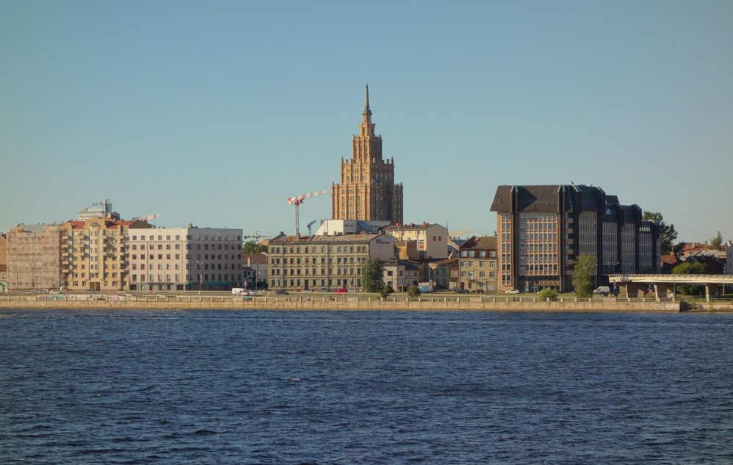
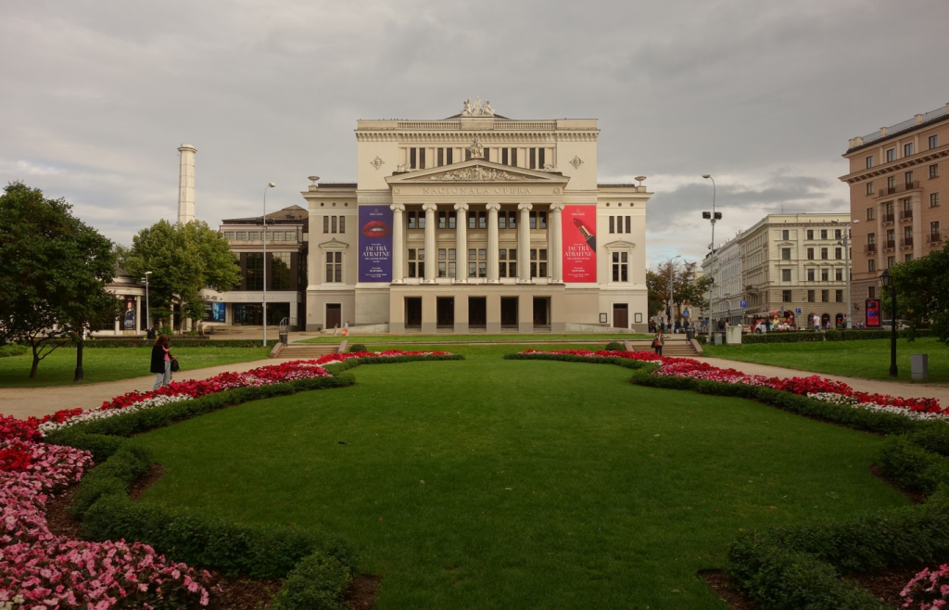
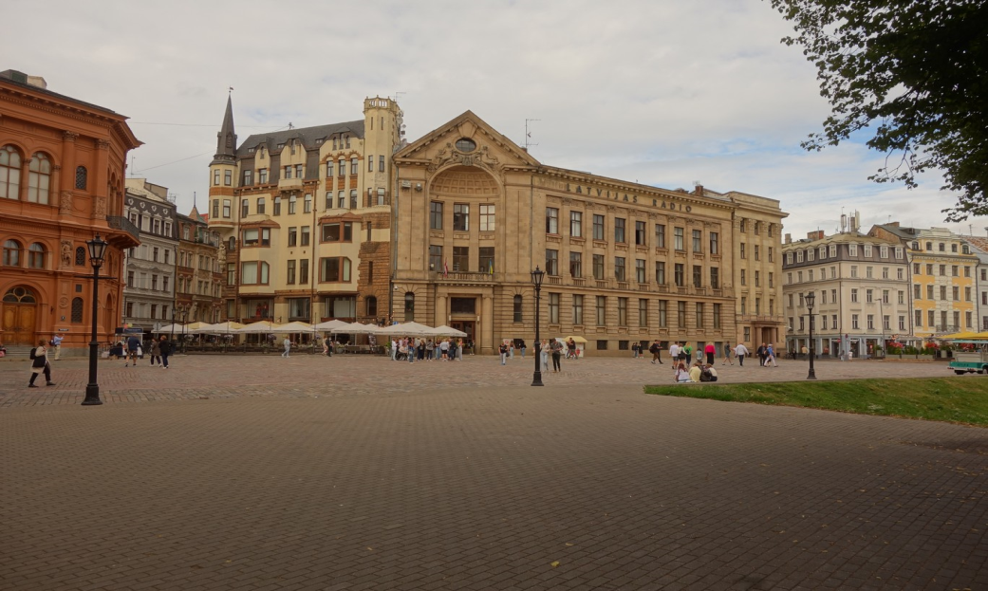
Ratslaukums (radniční náměstí)
Pohled z břehu řeky Daugavy
Lotyšské národní divadlo
Riga - náměstí

Slide 10
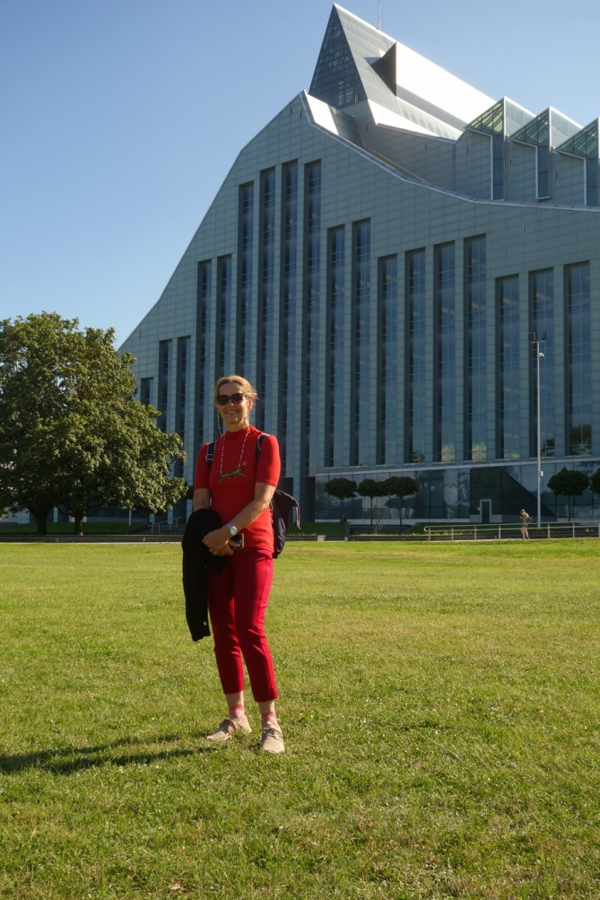
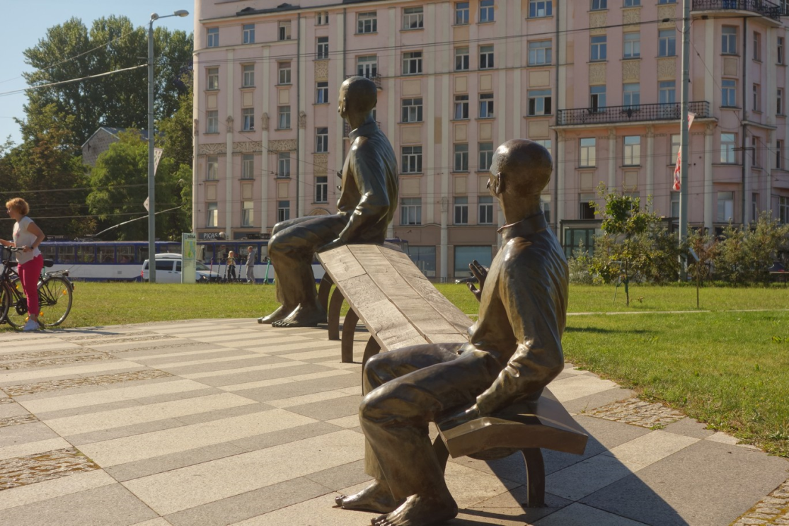
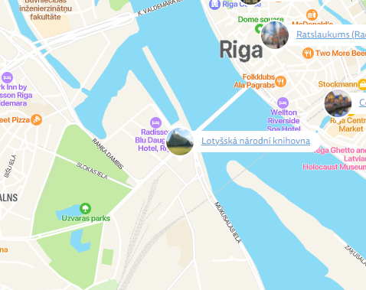
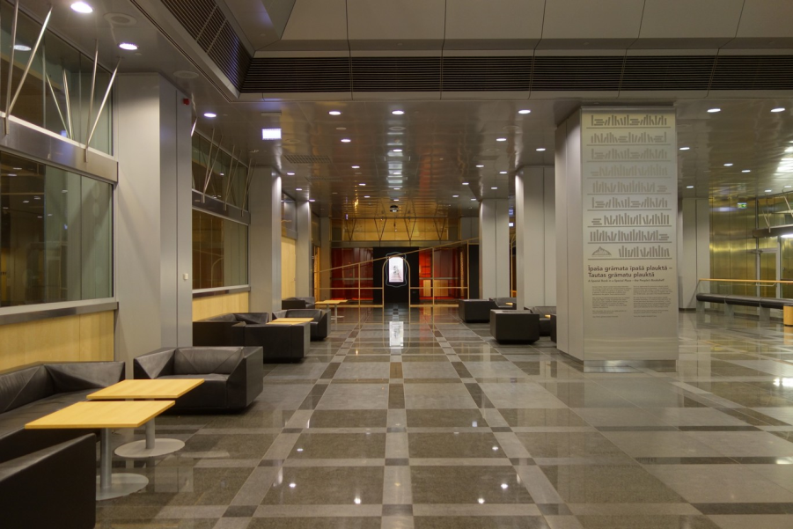
Dominantou opačného břehu řeky Daugavy je Lotyšská národní knihovna

Slide 11
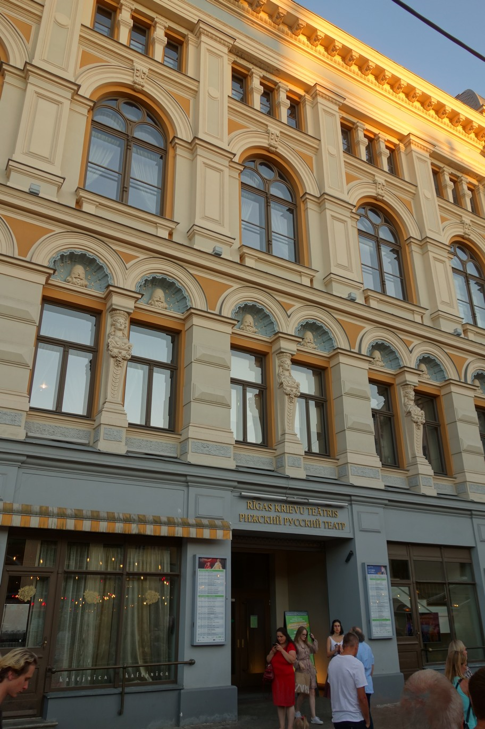
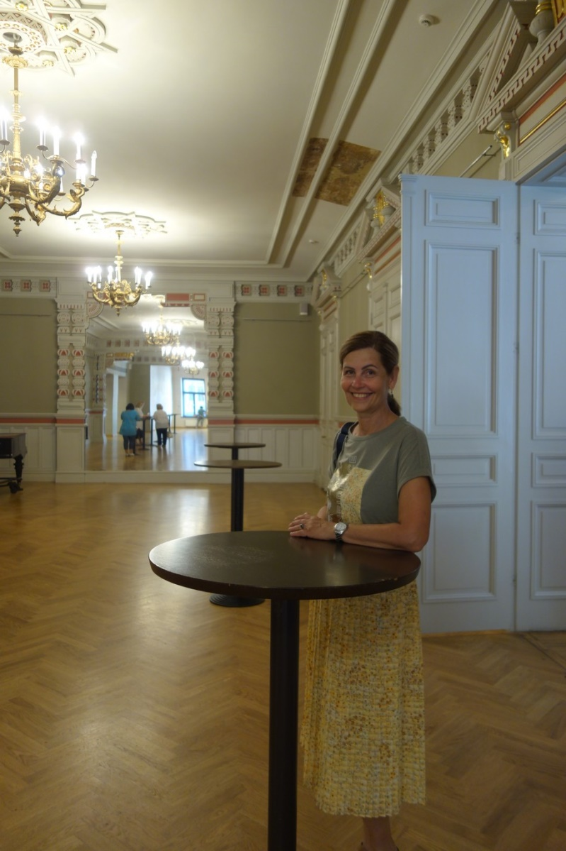
Se svou ubytovatelkou jsem navštívila představení „Ves Stěpančikovo“ v ruském divadle, které sídlí v budově, kde v roce 1918 byla vyhlášena nezávislost.
Рижский Русский Театр

Slide 12
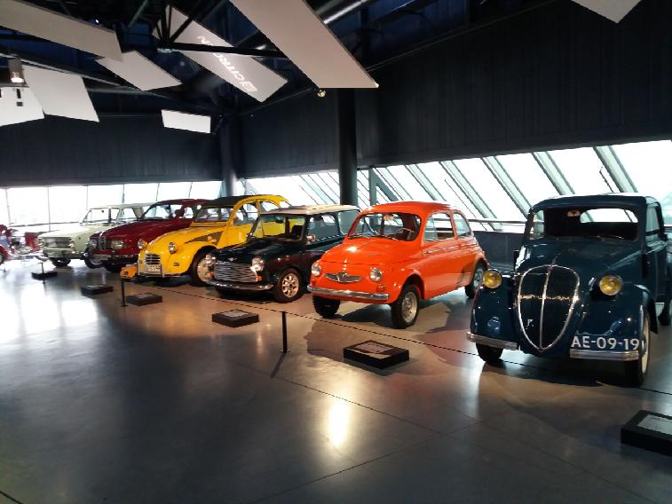
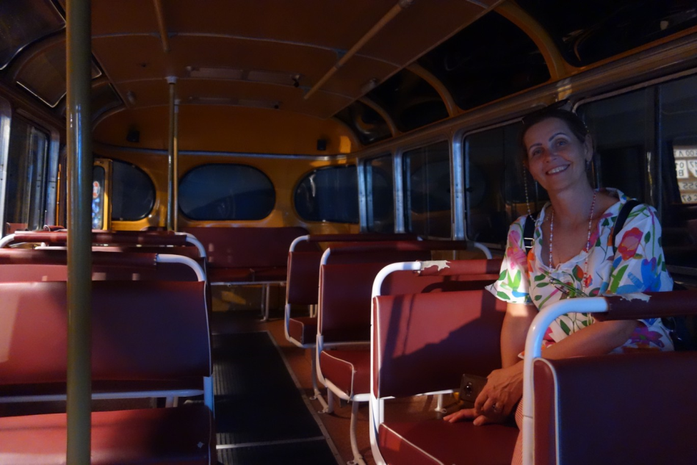
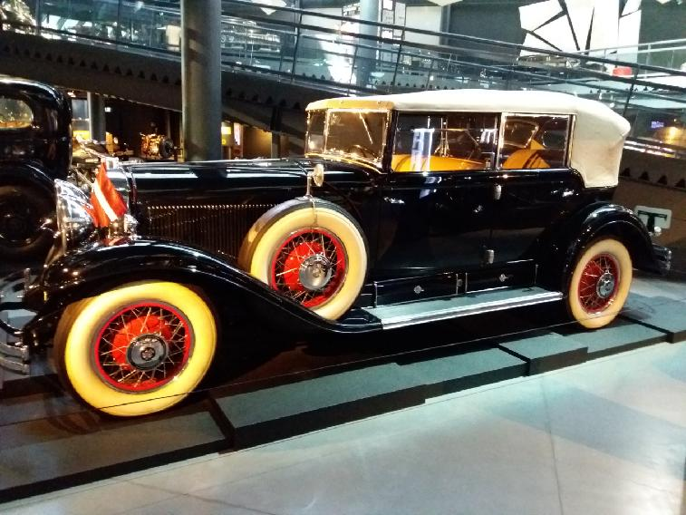
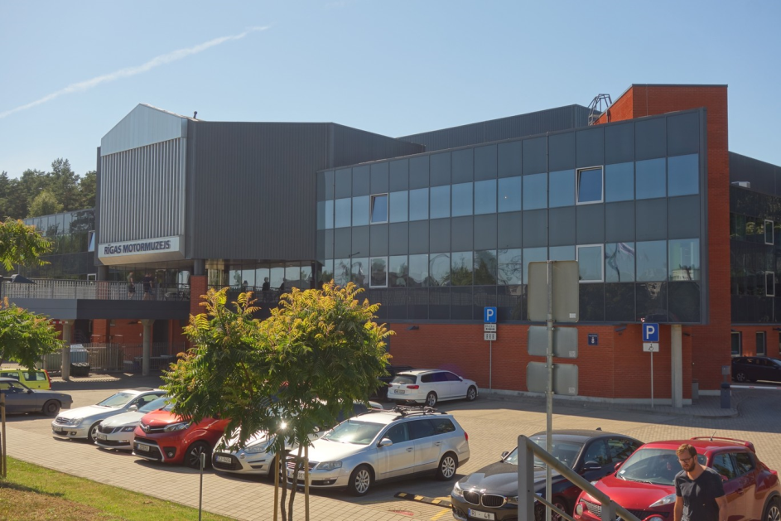
V čase svého pobytu, kdy jsme měli volno, navštěvovala jsem muzea, kde jsem obdivovala nádherné vystavené kousky. Například – obrazy, keramiku, retro oblečení, ale hlavně automobilové veterány.

Slide 13
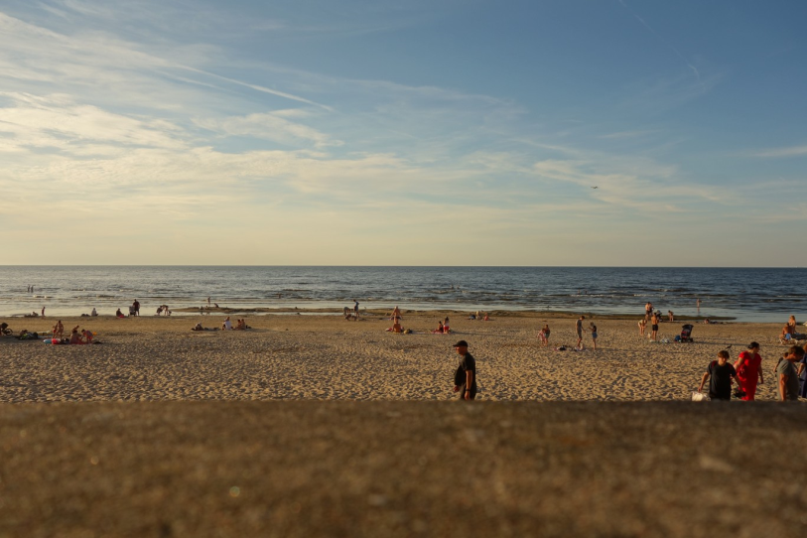
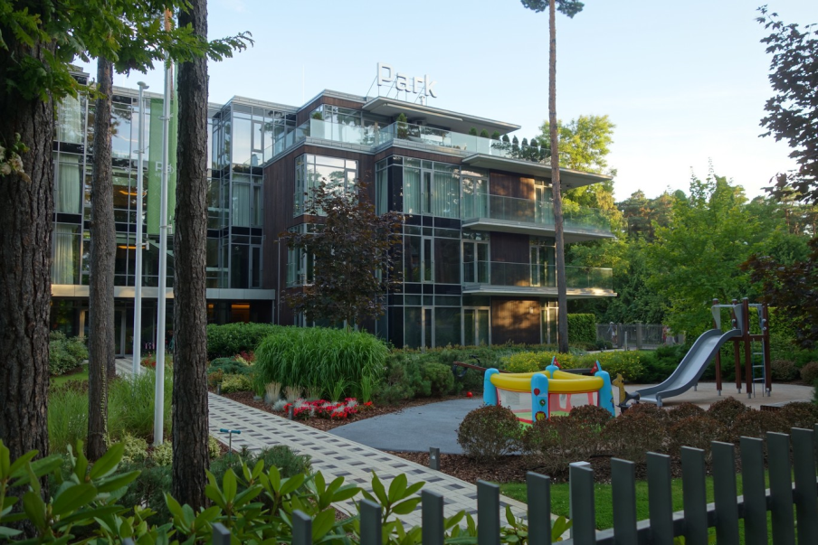
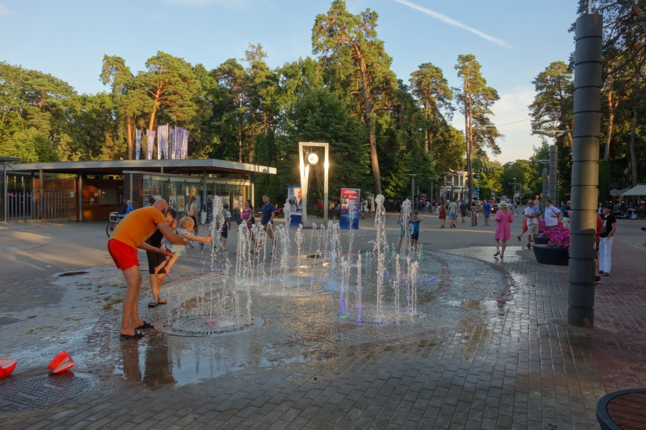
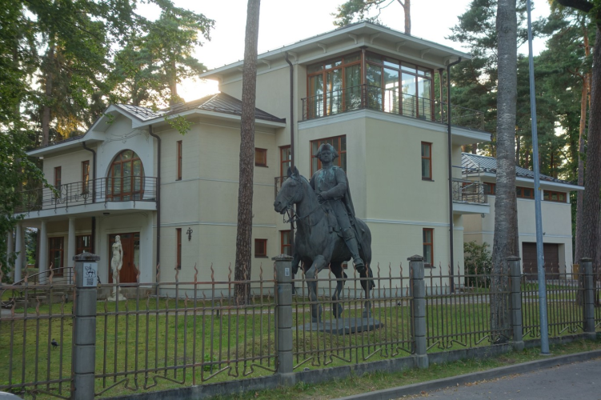
Za horkých letních dní jsem se vypravila do
nejznámějšího lotyšského letoviska. Vlakem z hlavního nádraží se do cíle dostanete za půl hodiny.
R
M
A
L
U
A
J

Slide 14
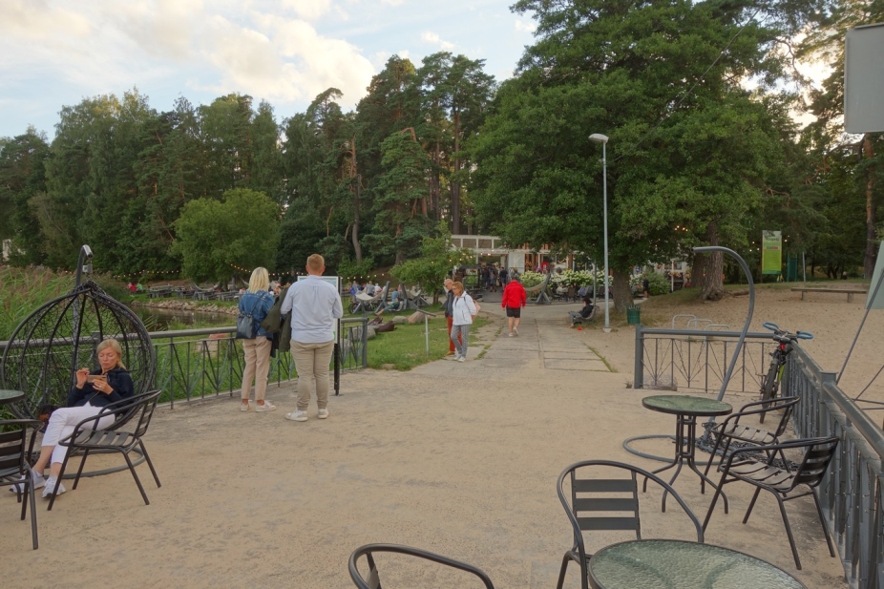
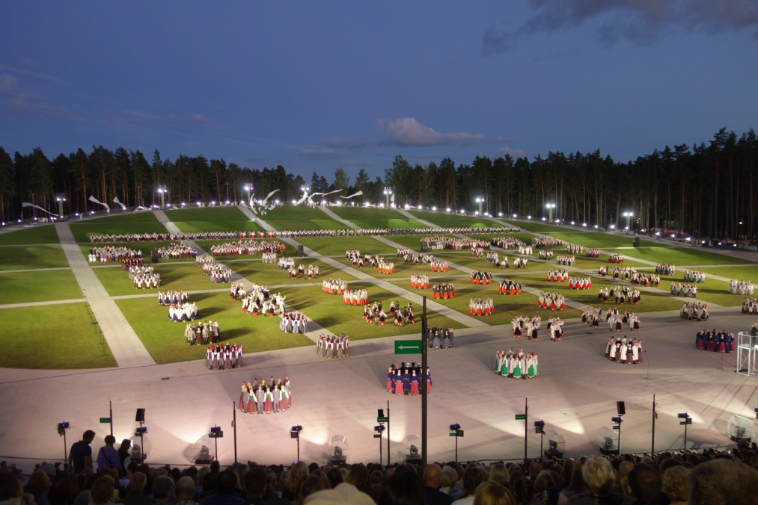
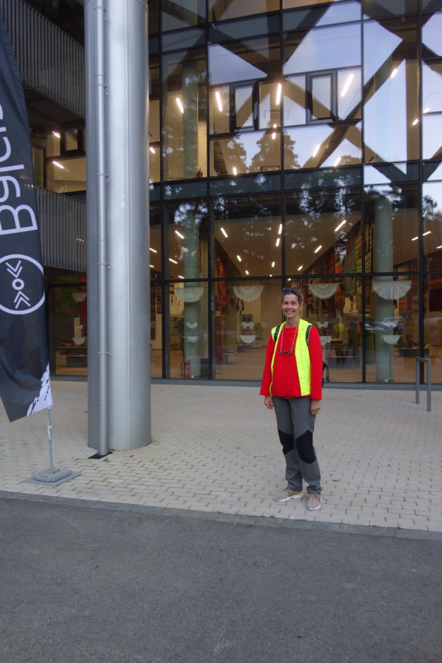
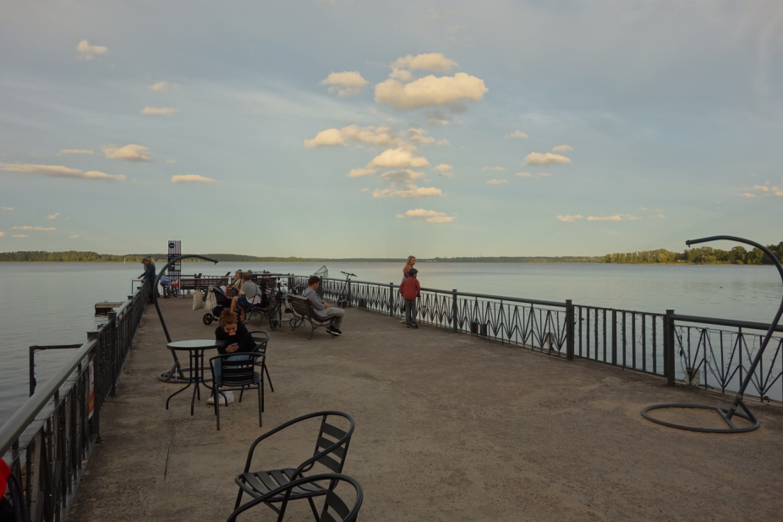
Další má cesta vedla do krásné a bohaté přírody Lotyšska. Prošla jsem se po pobřeží jezera, které bylo součástí velkého parku. V parku se nachází velké přírodní divadlo, kde se konají kulturní slavnosti . Měla jsem štěstí a uviděla jsem nádherné taneční a pěvecké vystoupení místních folklorních skupin.
Прекрасное
выступление

Slide 15
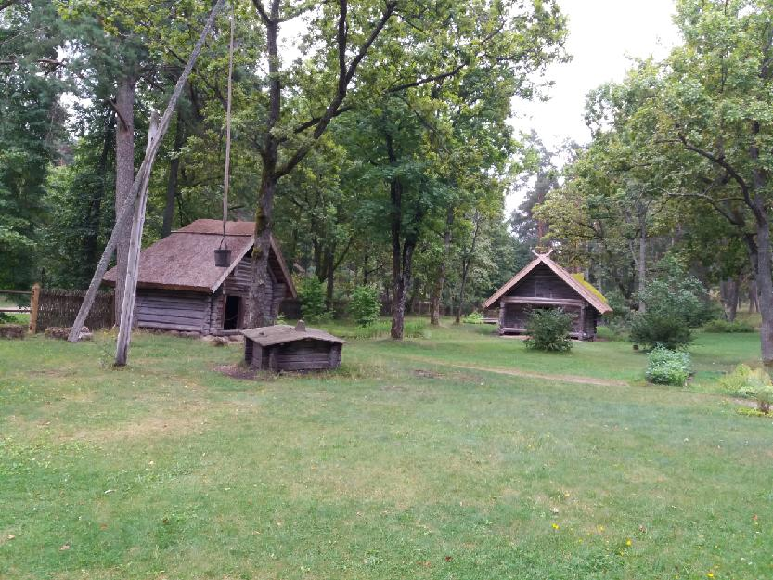
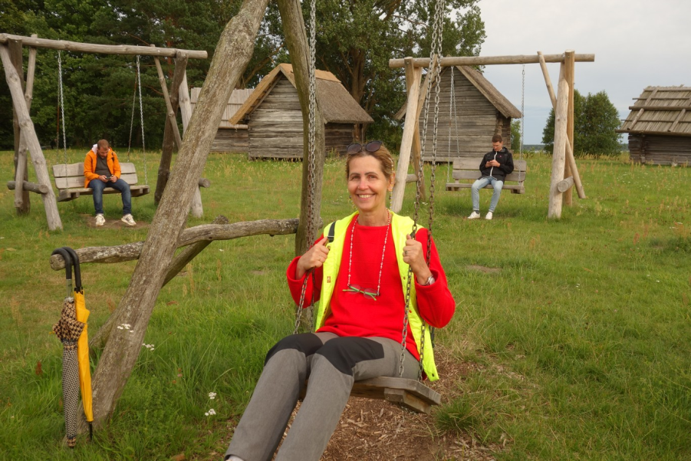
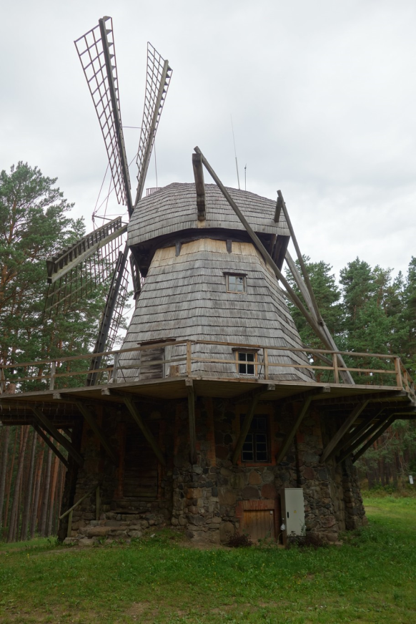
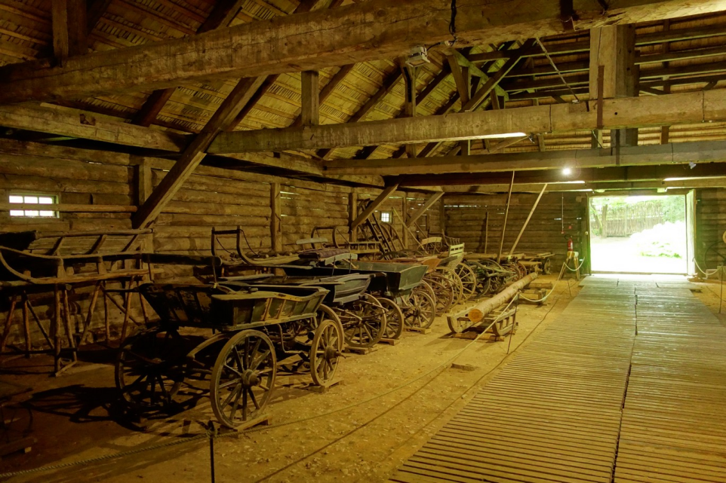
Lotyšské etnografické muzeum v přírodě se nachází na okraji hlavního města Rigy. Nabízí zajímavou podívanou na historické vesnické stavby, které tu byly převezeny z celého státu.
Посещение
музеа
под
окрытым
небом

Slide 16
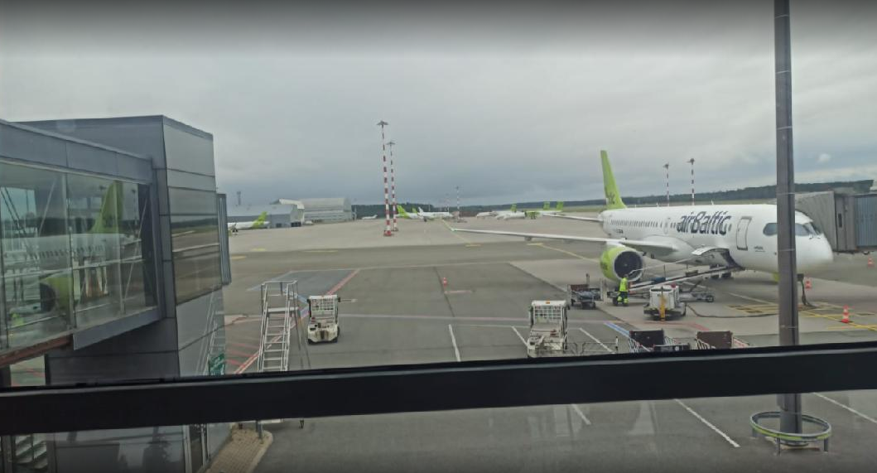
Po ukončení jazykového pobytu v Rize jsem odletěla domů a věděla jsem, že nové zkušenosti a zážitky mohu dál předávat svým studentům. Budu ráda, pokud při svých cestách do světa i oni zažijí radost a štěstí z poznávání nových míst.
Счастливого пути!

Slide 17
Děkuji Vám všem za pozornost.

